Slide 1
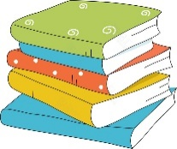

一
下
数
学
4.6 解决问题
讲师：PPT818

Slide 2

目
录
1
温故知新
CONTENTS
2
新知探究
3
课堂练习
4
课堂小结

Slide 3
温故知新
03
1
学而时习之，不亦说乎

Slide 4
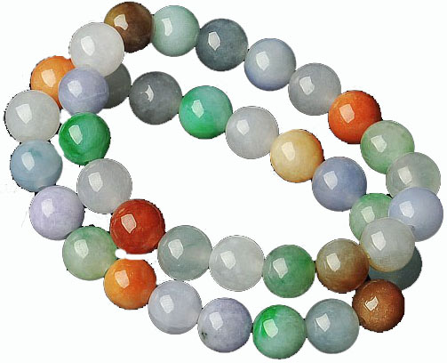
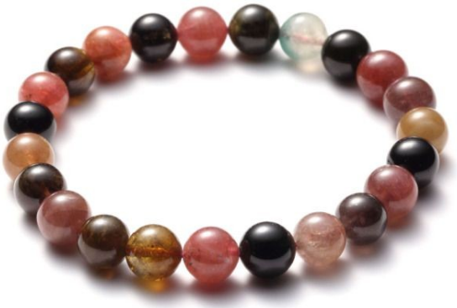

温故知新
这些手串漂亮吗，它们怎么做成的？

Slide 5
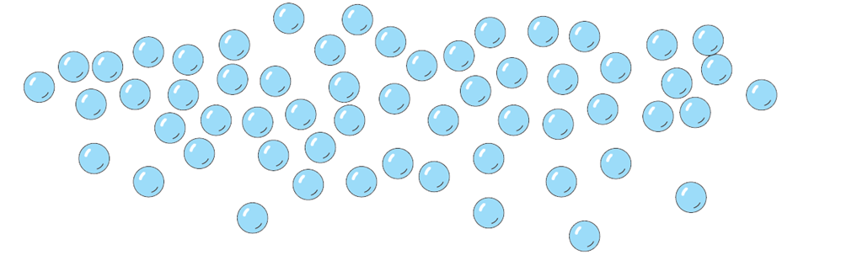
温故知新
老师这里有很多好看的珠子，大家一起来穿手串吧！

Slide 6
新知探究
03
2
学，然后知不足。

Slide 7
新知探究
知道了什么？
数一数：一共有多少个珠子？

Slide 8
新知探究
知道了什么？
这里一共有58个珠子。
每10个穿一串，可以穿多少串呢？
要解决的问题是：“10个穿一串，可以穿多少串”。
想一想：这里我们要解决的问题是什么？

Slide 9
新知探究
怎样解答？
小组讨论：怎样解答这个问题呢？你有什么好的办法
吗？想一想，说一说。

Slide 10
新知探究
怎样解答？
方法一
十个十个圈一圈，看看可以穿多少串。
可以穿多少串呢？
一共可以穿5串。

Slide 11
新知探究
怎样解答？
方法二
想一想：58是由（ ）个十和（ ）个一组成。
5
8
十个穿一串，所以可以穿5串。剩下的8个不够一串。
所以一共可以穿5串。
我们的解答是否正确呢？

Slide 12
新知探究
解答正确吗？
验一验：
50
每串有10个，5串一共有（ ）个珠子。
8
还剩下（ ）个珠子。
58
加起来一共有（ ）个珠子。

Slide 13
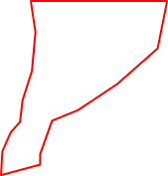

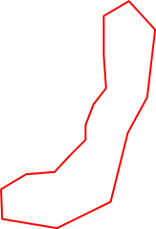



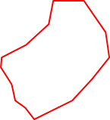
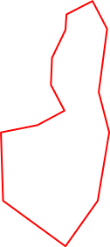


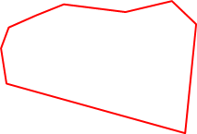
新知探究
想一想：
如果5个穿一串,这些珠子能穿几串?
能穿11串。

Slide 14
新知探究
思考：
你还能想到其他方法吗？结合5与10的关系想一想。
10颗一串
5颗一串
5串
1个10里
面有2个5
10串
58颗珠子
11串
8颗
1个8里包
含1个5
1串
能穿11串。

Slide 15
课堂练习
03
3
纸上得来终觉浅,绝知此事要躬行

Slide 16

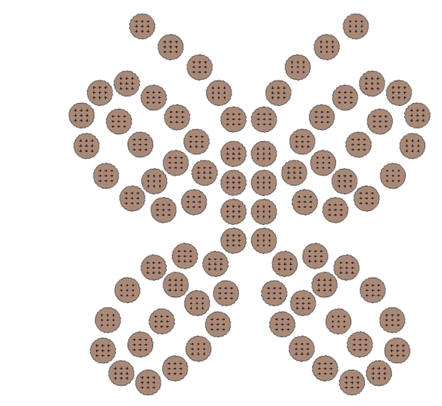
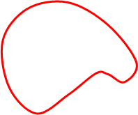


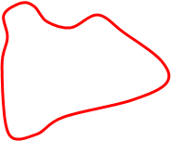


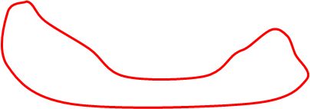
课堂练习
82块饼干，10块装一袋，可以装满几袋？
想一想：82是由（ ）个
十和（ ）个一组成。
8
2
10块装一袋，所以可以装8
袋。剩下的2个不够一袋。
所以一共可以装8袋。
答：可以装满8袋。

Slide 17
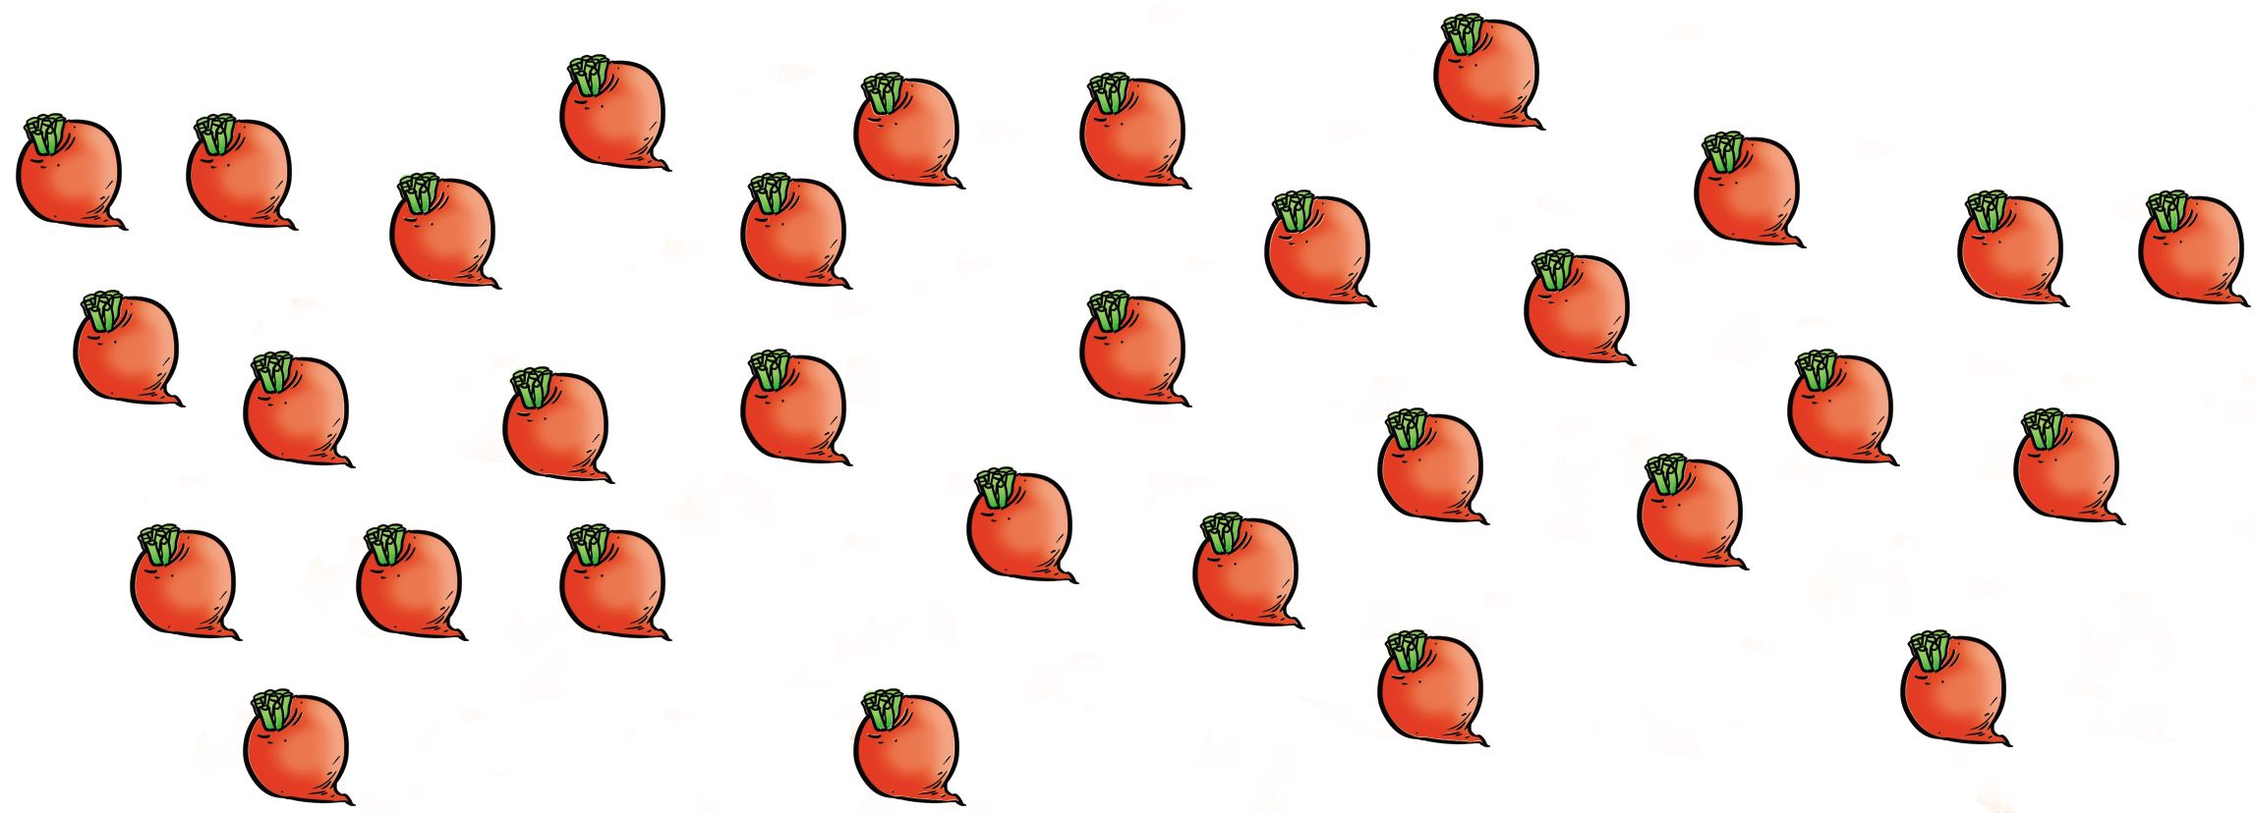
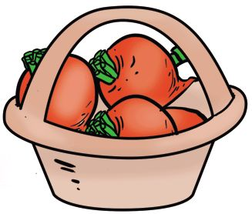
课堂练习
10个
3
能装满（ ）筐。

Slide 18

课堂练习
答：能装3筒。

Slide 19


课堂练习

Slide 20
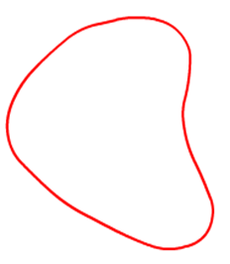
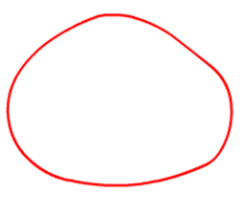
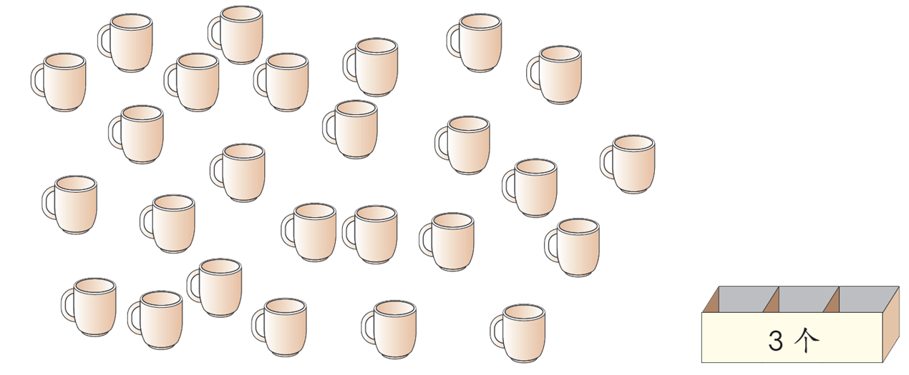
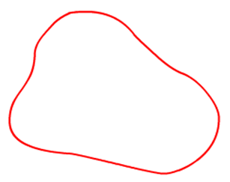
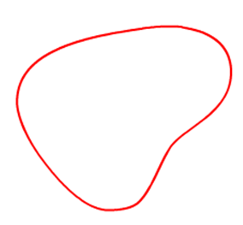
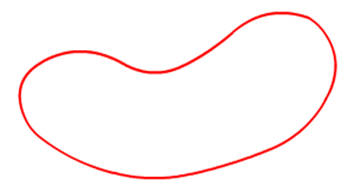
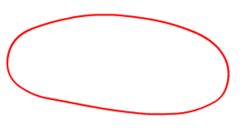
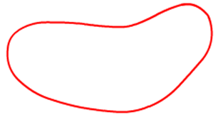
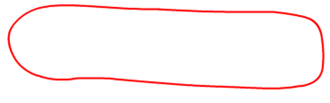
课堂练习
答：8个盒子装不下这些杯子。

Slide 21
课堂小结
03
4
学而不思则惘，思而不学则殆

Slide 22
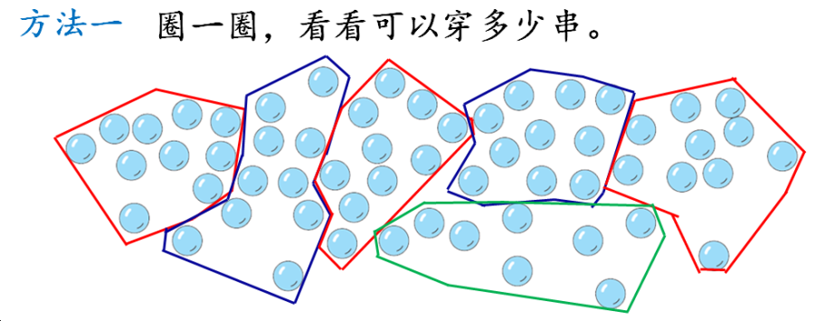
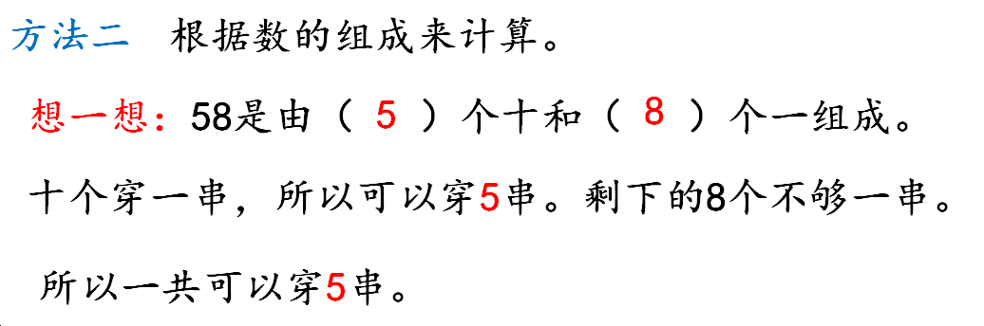
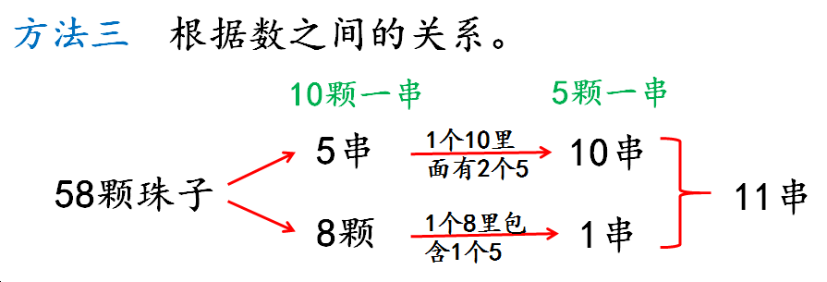
课堂小结
这节课你们都学会了哪些知识？
解决类似能穿几串的问题

Slide 23
一
下
数
学
感谢各位的聆听
讲师：PPT818

